Slide 1
Ch.5 李雅普诺夫稳定性
分析

Slide 2
线性定常系统的李雅普诺夫稳定性分析(1/1)
5.3 线性定常系统的李雅普诺夫稳定性分析
本节主要研究李雅普诺夫方法在线性系统中的应用
  主要讨论
    线性定常连续系统的李雅普诺夫稳定性分析
    线性定常离散系统的李雅普诺夫稳定性定理及稳定性分析

Slide 3
线性定常连续系统的稳定性分析(1/9)
5.3.1 线性定常连续系统的稳定性分析
设线性定常连续系统的状态方程为
x’ = Ax
这样的线性系统具有如下特点:
  1) 当系统矩阵A为非奇异时, 系统有且仅有一个平衡态x_{e} = 0,即为状态空间原点;
  2) 若该系统在平衡态x_{e} = 0的某个邻域上是渐近稳定的, 则一定是大范围渐近稳定的;
  3) 对于该线性系统, 其李雅普诺夫函数一定可以选取为二次型函数的形式;
  4) 系统渐近稳定的充要条件是A的特征值全在左半平面

Slide 4
线性定常连续系统的稳定性分析(2/9)
定理5-4 线性定常连续系统
x’ = Ax
的平衡态x_{e} = 0为渐近稳定的充要条件为:
  对任一给定的正定矩阵Q, 存在一个正定矩阵P为如下矩阵方程
PA + A^{τ}P = −Q
  的解.
正定函数V(x) = x^{τ}Px即为系统的一个李雅普诺夫函数

Slide 5
线性定常连续系统的稳定性分析(3/9)
充分性证明
  即证明: 若某一给定的正定矩阵Q, 存在正定矩阵P满足方程
  PA + A^{τ}P = −Q,
  则平衡态x_{e} = 0是渐近稳定的
  证明思路：
由于P正定, 选
择正定函数V(x) = x^{τ}Px为李雅普诺夫函数
计算李雅普诺夫函数V(x)对时间t的全导数V’(x)
通过判定V’(x)的定号性来判定平衡态x_{e}的稳定性

Slide 6
线性定常连续系统的稳定性分析(4/9)
  证明过程为：
  已知满足矩阵方程
  PA + A^{τ}P = −Q
  的正定矩阵P存在, 故令
  V(x) = x^{τ}Px.
  由于V(x)为正定函数, 而且V(x)沿轨线对时间t的全导数为
    V’(x) = (x^{τ}Px)’ = x^{τ}’Px + x^{τ}Px’
      = (Ax)^{τ}Px + x^{τ}PAx = x^{τ}(A^{τ} P + PA)x
      = −x^{τ}Qx
  而Q为正定矩阵, 故V’(x)为负定函数
  根据定理5-1, 即证明了系统的平衡态x_{e} = 0是渐近稳定的, 于是充分性得证

Slide 7
线性定常连续系统的稳定性分析(5/9)
上述定理给出了一个判别线性定常连续系统渐近稳定性的简便方法, 该方法
  不需寻找李雅普诺夫函数
  不需求解系统矩阵A的特征值
只需解一个矩阵代数方程即可, 计算简便
    该矩阵方程又称为李雅普诺夫矩阵代数方程
  运用此方法判定系统的渐近稳定性时, 最方便的是选取Q为单位矩阵, 即Q = I

Slide 8
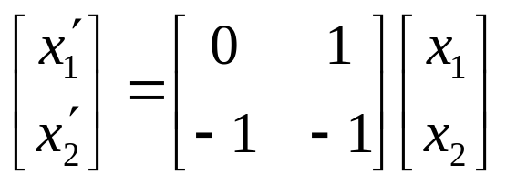
线性定常连续系统的稳定性分析(6/9)
例5-6 试确定用如下状态方程描述的系统的平衡态稳定性
解 设选取的李雅普诺夫函数为
V(x) = x^{τ}Px
  由定理5-4可知, 上式中的正定矩阵P满足李雅普诺夫方程
  PA + A^{τ}P = −I.

Slide 9
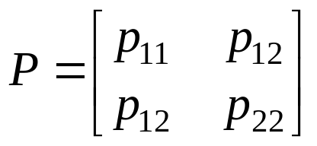
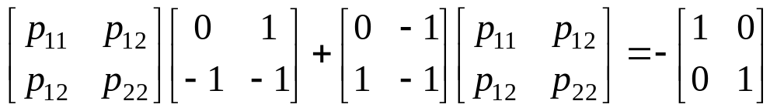
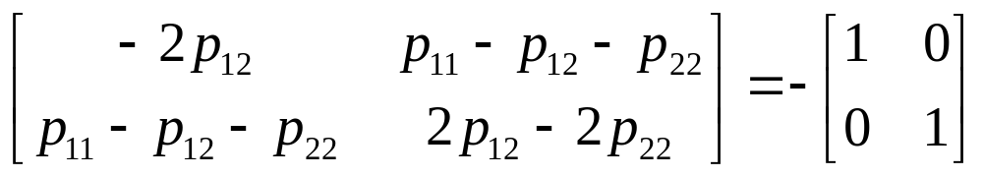
线性定常连续系统的稳定性分析(7/9)
  于是,令对称矩阵P为
  将P代入李雅普诺夫方程,可得
  展开后得,有:

Slide 10
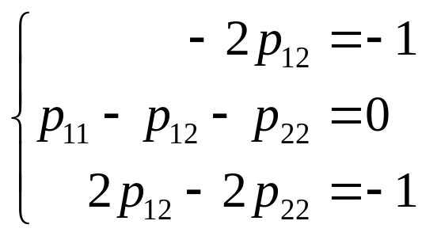
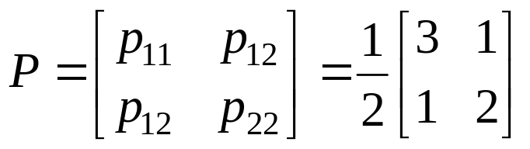
线性定常连续系统的稳定性分析(8/9)
  因此,得如下联立方程组:
  解出p₁₁,p₁₂和p₂₂,得

Slide 11
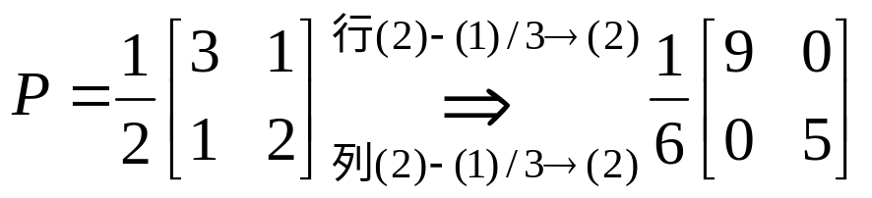
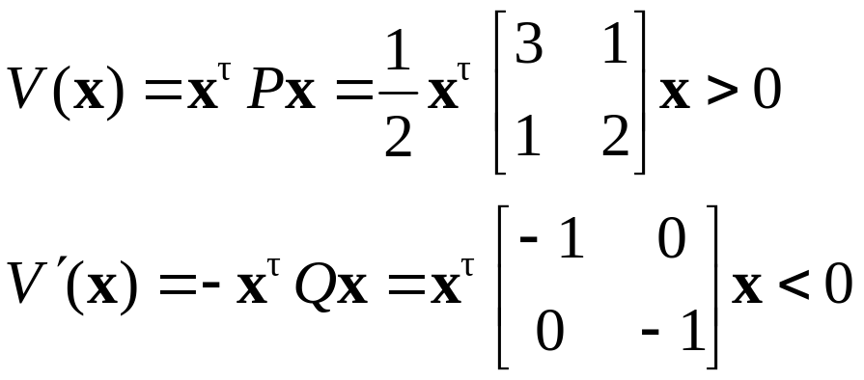
线性定常连续系统的稳定性分析(9/9)
  验证对称矩阵P的正定性:
  由于变换后的对角线矩阵的对角线上的元素都大于零,故矩阵P为正定的. 因此, 系统为大范围渐近稳定的.
  此时, 系统的李雅普诺夫函数和它沿状态轨线对时间t的全导数分别为

Slide 12
线性离散定常系统的稳定性分析(1/5)
5.3.2 线性离散定常系统的稳定性分析
前两节讨论的为连续系统的李雅普诺夫稳定性的定义和稳定性判据定理, 其稳定性定义可延伸至离散系统, 但其稳定性判据则有较大差别
系统渐近稳定的充要条件是系统矩阵的特征值全在单位圆内
  下面先给出一般离散系统的渐近稳定性的判据

Slide 13
线性离散定常系统的稳定性分析(2/5)
定理5-5 设系统的状态方程为
x(k+1) = Gx(k)
其中x_{e} = 0为其平衡态. 则其平衡态为渐近稳定的充要条件为:
  对任一给定的正定矩阵Q, 存在一个正定矩阵P为李雅普诺夫矩阵代数方程
  G^{τ}PG − P = −Q
  的解.
正定函数V[x(k)] = x^{τ}(k)Px(k)即为系统的一个李雅普诺夫函数

Slide 14
线性离散定常系统的稳定性分析(3/5)
充分性证明
  已知满足该矩阵方程的正定矩阵P存在, 故令V[x(k)] = x^{τ}(k)Px(k), 则V[x(k)]的差分为
ΔV[x(k), k] = V[x(k+1), k+1] − V[x(k),k]
    = x^{τ}(k+1)Px(k+1) − x^{τ}(k)Px(k)
    = [Gx(k)]^{τ}PGx(k) − x^{τ}(k)Px(k)
    = x^{τ}(k)(G^{τ}PG − P)x(k)
    = − x^{τ}(k)Qx(k)
  由于Q为正定矩阵, 则ΔV[x(k)]为负定函数
通常取 Q = I

Slide 15
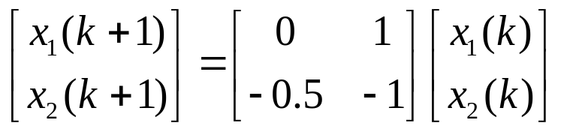
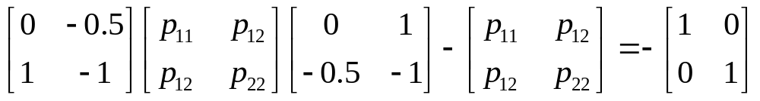
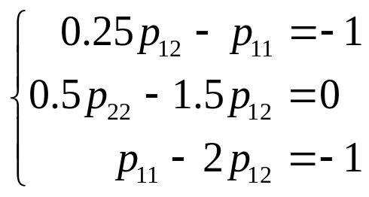
线性离散定常系统的稳定性分析(4/5)
例5-7 试确定用如下状态方程描述的离散系统的平衡态稳定性
解 李雅普诺夫矩阵代数方程:
  展开后得如下联立方程组:

Slide 16
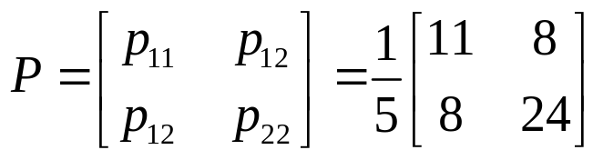
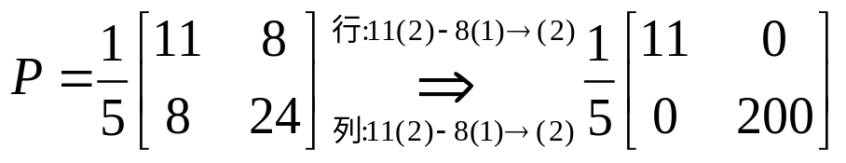
线性离散定常系统的稳定性分析(5/5)
  解出p₁₁, p₁₂和p₂₂, 得:
  验证对称矩阵P的正定性:
  由于变换后的对角线矩阵的对角线上的元素都大于零, 故矩阵P为正定的
    因此,系统为大范围渐近稳定的

Slide 17
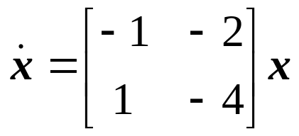
习题
习题5-2 已知线性定常系统的状态方程为
试用李亚普诺夫第二方法判断系统平衡态的稳定性.

